Slide 1
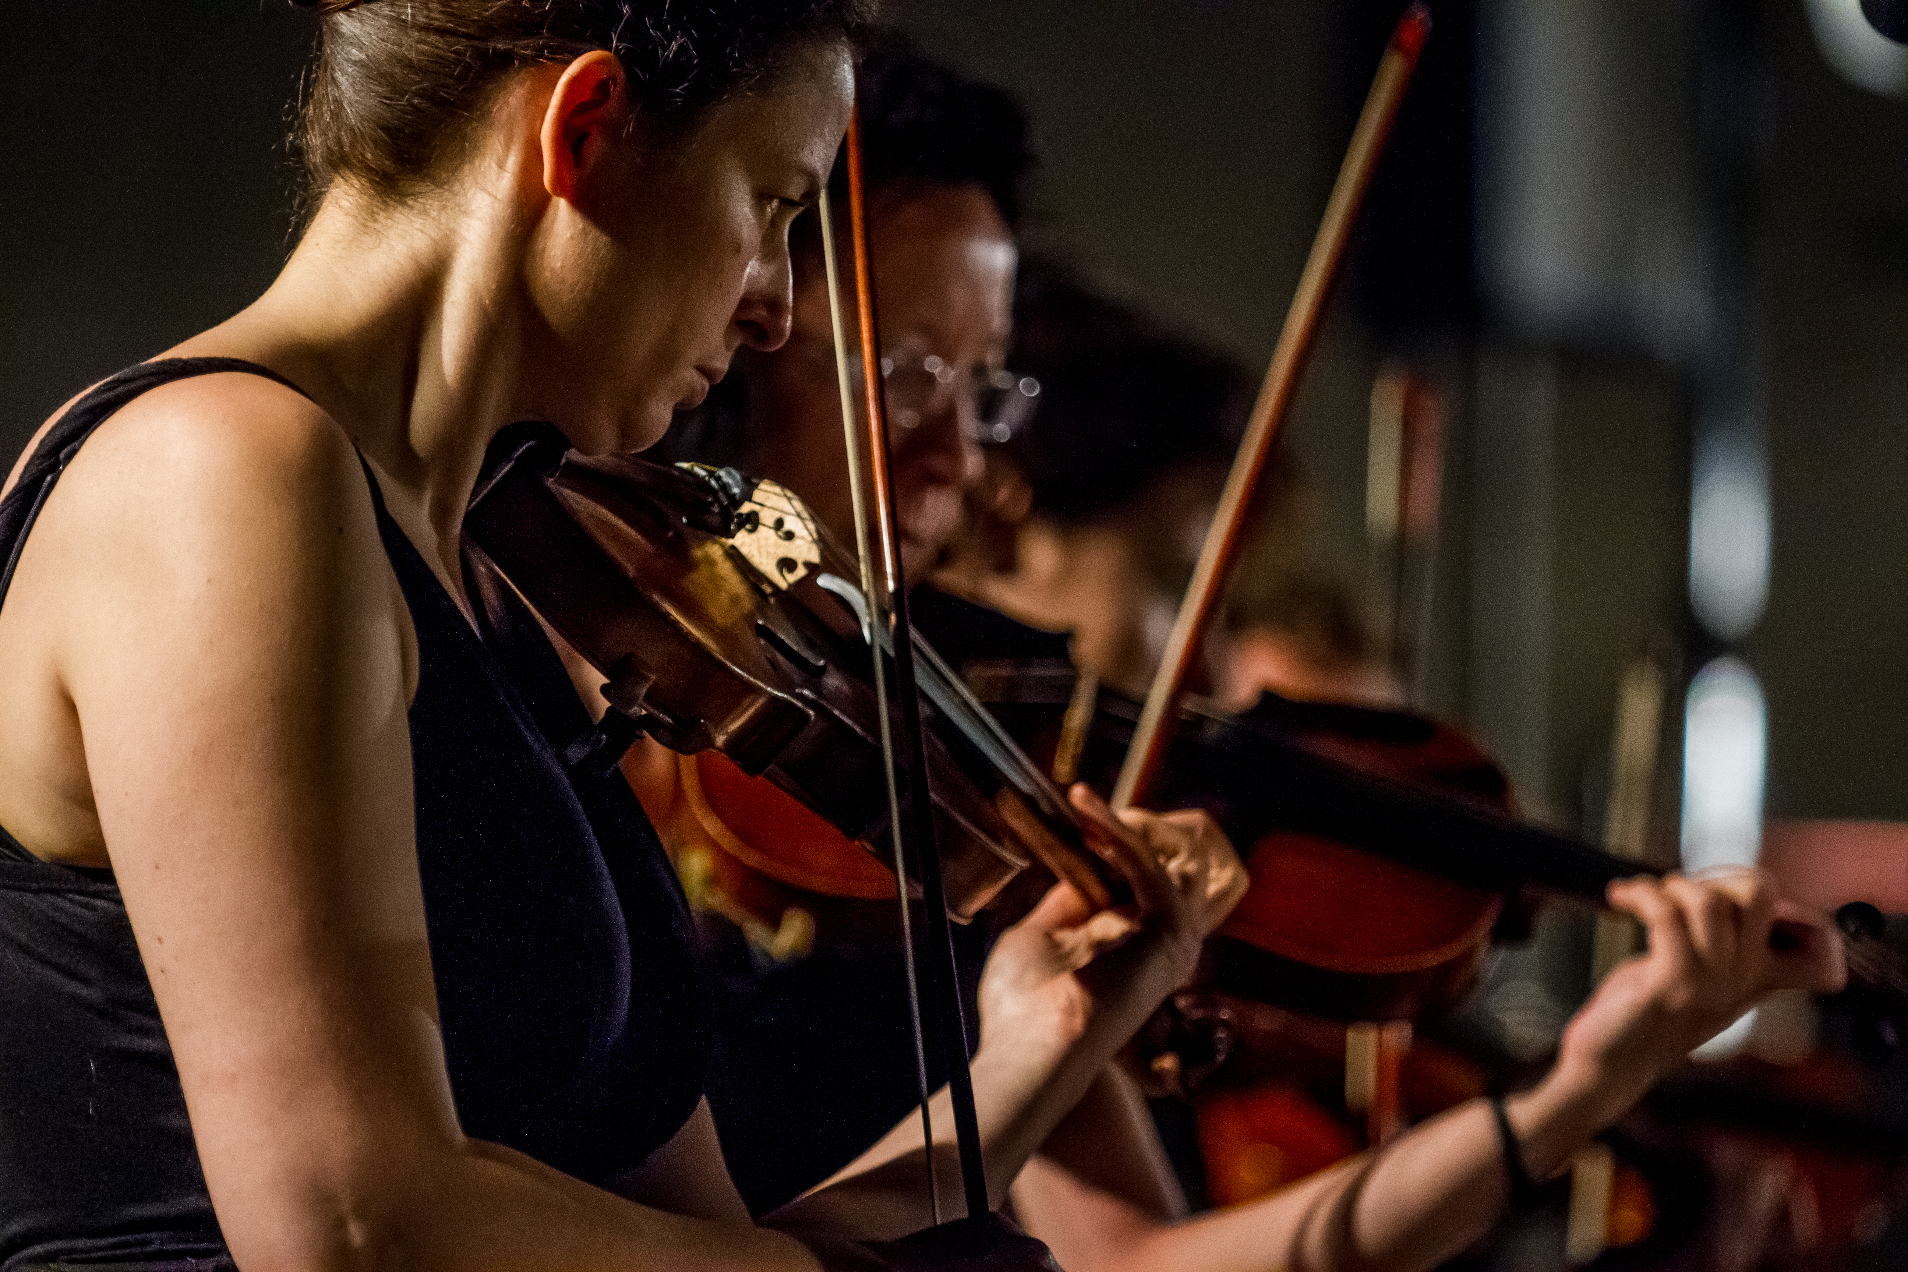
Friuli Venezia Giulia, tra letteratura e musica.
Le nuove rotte culturali, due nuovi modi per raccontare la destinazione
Alessandra Fogar

Slide 2
ROTTA LETTERARIA. «dalla geografia degli autori alla geografia dei luoghi»
PREMESSA
OBIETTIVO della rotta è riattivare il “fattore letteratura” come brand di destinazione a livello nazionale (1^ stadio del progetto) e internazionale (2^stadio del progetto), facilitare la ripresa del turismo culturale e contribuire a fare del campo creativo letterario un motore di crescita economica, sviluppo, inclusione, educazione con un’attenzione rivolta soprattutto ai giovani creando percorsi e prodotti nuovi.

Slide 3
LETTERATURA e TURISMO = LA ROTTA LETTERARIA
COSTRUZIONE ROTTA
17 AUTORI
37 POI

Slide 4
LETTERATURA e TURISMO = LA ROTTA LETTERARIA
AUTORE | POI
Gabriele D’Annunzio | Trieste Piazza della Borsa Piazza Verdi Duino, Castello Aquileia, Cimitero degli Eroi Cervignano del Friuli, Eremo e Strassoldo
Rainer Maria Rilke | Duino, Castello Sentiero Rilke
Biagio Marin | Grado Centro Storico Laguna (incrocio con PPP)
Filippo Tommaso Marinetti | Torviscosa
Ernest Hemingway | Lignano Sabbiadoro (incrocio con G. Scerbanenco) Foci dello Stella Marano Lagunare Venzone
Giuseppe Ungaretti | Sagrado e luoghi Grande Guerra
AUTORE | POI
Gabriele D’Annunzio | Trieste Piazza della Borsa Piazza Verdi Duino, Castello Aquileia, Cimitero degli Eroi Cervignano del Friuli, Eremo e Strassoldo
Rainer Maria Rilke | Duino, Castello Sentiero Rilke
Biagio Marin | Grado Centro Storico Laguna (incrocio con PPP)

Slide 5
MUSICA e TURISMO = LA ROTTA MUSICALE
Gli oggetti della musica
MUSICA DA SUONARE
I luoghi della musica
MUSICA DA VEDERE
I personaggi della musica. MUSICA DA CONOSCERE
18 POI (da Muggia a Polcenigo)
L’arte e la cultura della musica
MUSICA DA VISITARE
Gli eventi della musica
MUSICA DA VIVERE

Slide 6
MUSICA E TURISMO: LA ROTTA MUSICALE
I LUOGHI DELLA MUSICA | POI
DUOMO DEI SS GIOVANNI E PAOLO- (ORGANO) | Muggia
CONSERVATORIO DI MUSICA E AUDITORIUM TARTINI | Trieste
TEATRO VERDI | Trieste
TEATRO STABILE DEL FVG POLITEAMA ROSSETTI | Trieste
TEATRO MIELA | Trieste
CASTELLO DI MIRAMARE | Trieste
CASTELLO DI DUINO | Duino
BASILICA DI SANTA MARIA ASSUNTA | Aquileia
BASILICA DI SANTA EUFEMIA | Grado
TEATRO VERDI | Gorizia
DUOMO DEI SS. ILARIO E TAZIANO | Gorizia
I LUOGHI DELLA MUSICA | POI
TEATRO RISTORI | CIVIDALE
ABBAZIA DI ROSAZZO | MANZANO
TEATRO GIOVANNI DA UDINE | UDINE
CATTEDRALE DI SANTA MARIA ASSUNTA | UDINE
CONSERVATORIO JACOPO TOMADINI | UDINE
ORATORIO DELLA PURITA’ | UDINE
CHIESA DI SANT’ANTONIO ABATE | SAN DANIELE DEL FRIULI
VILLA MANIN, CHIESA DI S. ANDREA APOSTOLO | CODROIPO
DUOMO DI SANTA MARIA ASSUNTA | GEMONA
TEATRO RISTORI | CIVIDALE
ABBAZIA DI ROSAZZO | MANZANO

Slide 7
MUSICA E TURISMO: LA ROTTA MUSICALE
I LUOGHI DELLA MUSICA | POI
DUOMO DI SANT’ANDREA | VENZONE
SENTIERO DEGLI ALBERI DI RISONANZA | MALBORGHETTO VALBRUNA
CHIESA DEI SANTI PIETRO E PAOLO | TARVISIO
DUOMO DI SAN MARTINO | TOLMEZZO
TEATRO VERDI | PORDENONE
DUOMO DI SAN MARCO | PORDENONE
DUOMO DI SANTA MARIA MAGGIORE | SPILIMBERGO
CHIESA DEI SS. GIUSEPPE E PANTALEONE (CHIESA DEI FRARI) | SPILIMBERGO
CHIESA DI SANTA CECILIA | SPILIMBERGO
DUOMO DEL SS. CORPO DI CRISTO | VALVASONE
CHIESA DEI SS. PIETRO E PAOLO E ANTONIO ABATE | VALVASONE
I LUOGHI DELLA MUSICA | POI
TEATRO DEL CASTELLO | VALVASONE
TEATRO ARRIGONI | SAN VITO AL TAGLIAMENTO
TEATRO ZANCANARO | SACILE
DUOMO DI S. NICCOLO’ | SACILE
PALAZZO ARRIGONI | SACILE
PALAZZO GEROMETTA | CLAUZETTO
CHIESA PARROCCHIALE DI S. GIACOMO APOSTOLO | POLCENIGO

Slide 8
COMUNICAZIONE. LA MAPPA LETTERARIA

Slide 9
COMUNICAZIONE. LA MAPPA MUSICALE

Slide 11
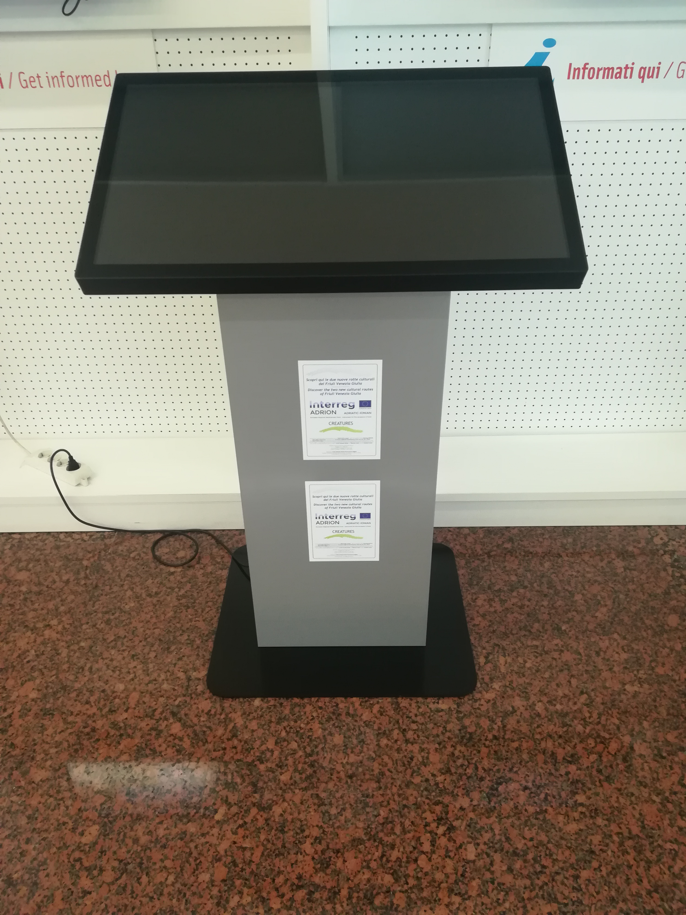
COMUNICAZIONE. LA APP DI CREATURES
INFOPOINT DI AQUILEIA
INFOPOINT DI PORDENONE
INFOPOINT DI TARVISIO
INFOPOINT DI SISTIANA
INFOPOINT DI TOLMEZZO

Slide 12
COMUNICAZIONE: LA APP DI CREATURES
APP CREATURES
↓rotta letteraria
AUTORI
COME RAGGIUNGERE LE DESTINAZIONI IN MODO SOSTENIBILE
HIGHLIGHTS CULTURALI E ARTISTICI
POI
FOOD & WINE
EVENTI E FESTIVAL
RICETTIVITÀ

Slide 13
COMUNICAZIONE: LA APP DI CREATURES
APP CREATURES
↓rotta musicale
GLI EVENTI DELLA MUSICA (musica da vivere)
I LUOGHI DELLA MUSICA (musica da ascoltare)
I PERSONAGGI DELLA MUSICA (musica da conoscere)
POI
ARTE E CULTURA DELLA MUSICA
(musica da visitare)
GLI ARTIGIANI DELLA MUSICA (musica da costruire)
RICETTIVITÀ
FOOD & WINE

Slide 14
COMUNICAZIONE: LA APP DI CREATURES
APP CREATURES
AUTORI
POI
HIGHLIGHTS CULTURALI E ARTISTICI
COME RAGGIUNGERE LE DESTINAZIONI IN MODO SOSTENIBILE
RICETTIVITÀ
FOOD & WINE
EVENTI E FESTIVAL

Slide 15
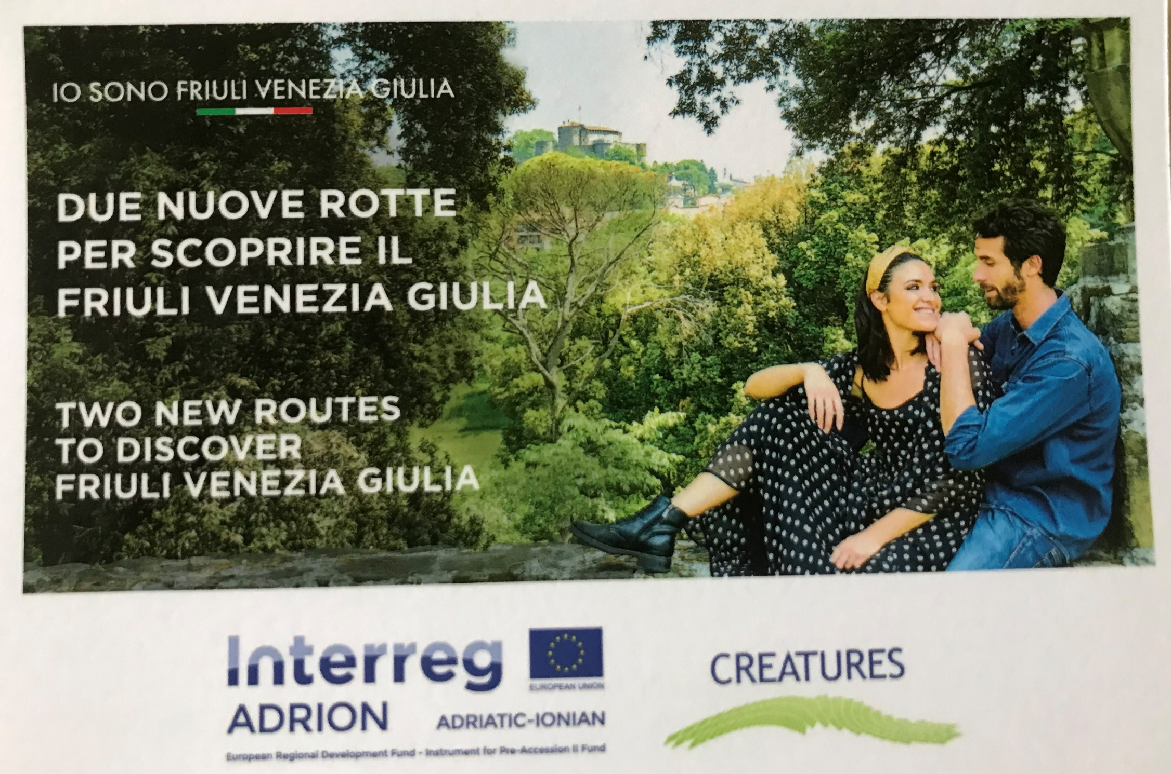
COMUNICAZIONE. LA CARTOLINA PARLANTE

Slide 16
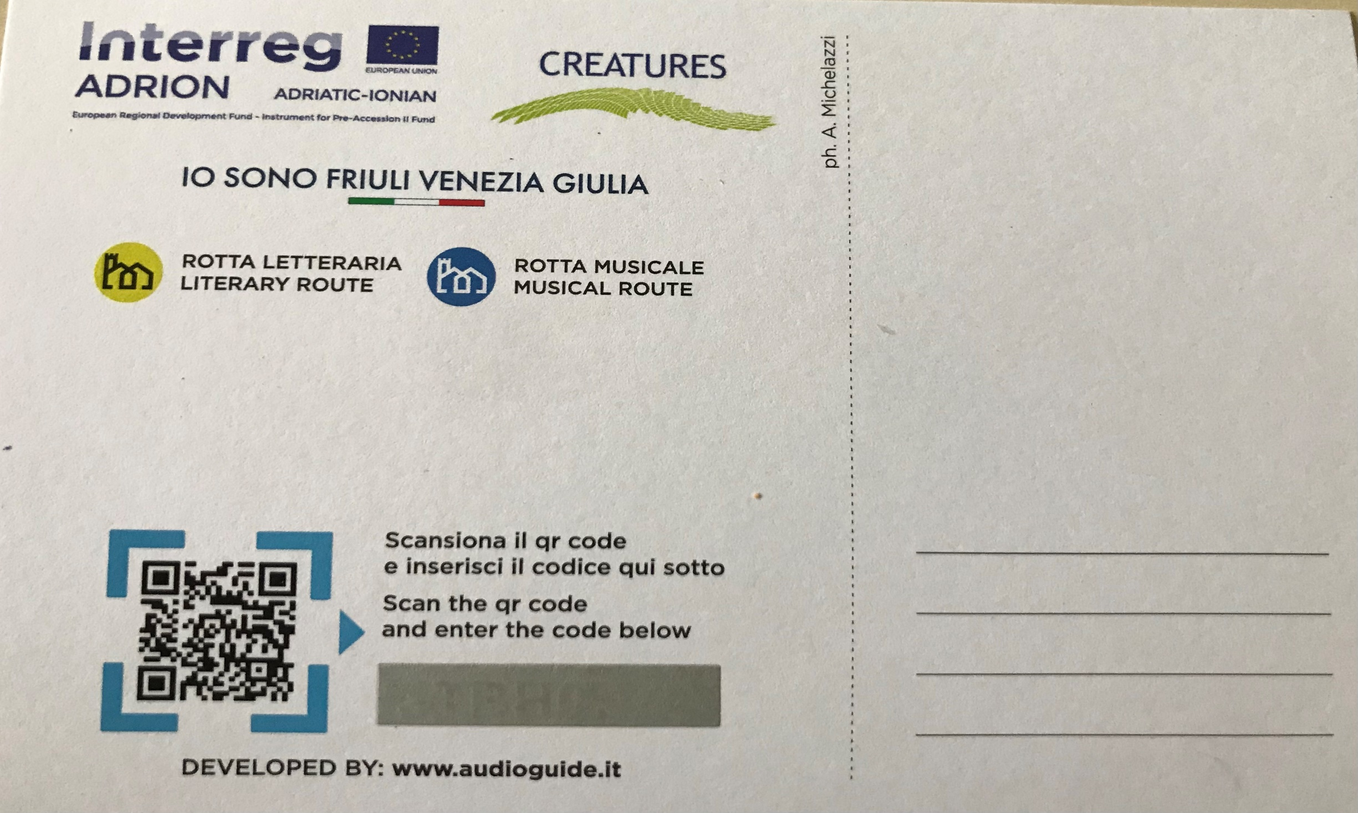
COMUNICAZIONE. LA CARTOLINA PARLANTE

Slide 17
COMUNICAZIONE. LA CARTOLINA PARLANTE
FIERE ITALIA / ESTERO
INFOPOINT PROMOTURISMOFVG E IAT TERRITORIALI
INFOPOINT PROMOTURISMOFVG E IAT TERRITORIALI
ADV E TOUR OPERATOR (TIALIA/ESTERO)
KIT PRESS

Slide 18
COMUNICAZIONE. PRESS TOUR
15- 18 DICEMBRE 2022
5 TESTATE
ITALIA SLOVENIA AUSTRIA
VARIE LOCALITA’ DELLA REGIONE IN CUI ROTTA LETTERARIA E ROTTA MUSICALE SI INCROCERANNO

Slide 19
PROMOZIONE ROTTE. Formazione operatori
GUIDE TURISTICHE REGIONALI
ADV INCOMING
21 dicembre 2022
18 ottobre 2022
ISTITUTI SCOLASTICI

Slide 20
PROMOZIONE ROTTE. VISITE GUIDATE E PACCHETTI TURISTICI DEDICATI
Rotta letteraria: creazione di pacchetti dedicati per rispondere all’esigenze di chi si è appassionato ad un autore o un libro : hotel letterari, visite guidate a tema, ingressi ad eventi letterari specifici (festival)
Rotta musicale: creazione di pacchetti dedicati VISITE, ITINERARI + CONCERTI
AZIONI

Slide 21
DUE NUOVE ROTTE CULTURALI. TARGET
TURISMO SCOLASTICO
scolaresche in vena di vivere un libro o un autore; insegnanti stimolati ad organizzare tour a tema per ottimizzare la formazione degli allievi.
QUALI TARGET
ROTTA LETTERARIA
APPASSIONATI DI LETTERATURA
amano viaggiare con gli scrittori e le storie

Slide 22
DUE NUOVE ROTTE CULTURALI. TARGET
QUALI TARGET ROTTA MUSICALE
PERSONAS attirate e motivate a viaggiare da eventi musicali e/o da luoghi legati alla musica
(L’OMT non ha ancora definito alcun criterio per tracciare il profilo del turista musicale)

Slide 23
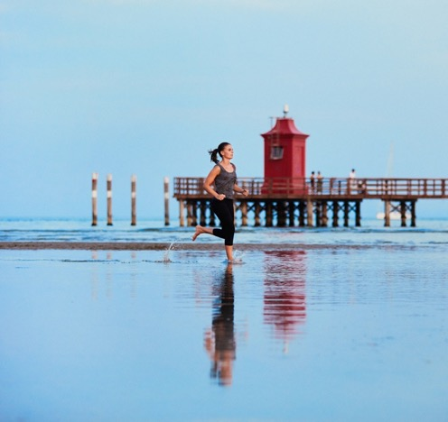
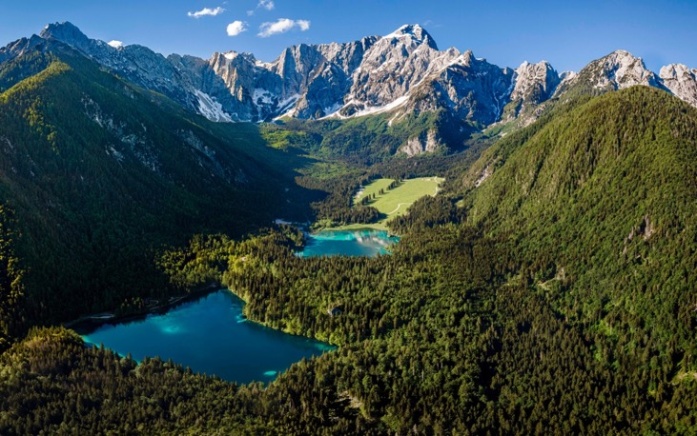
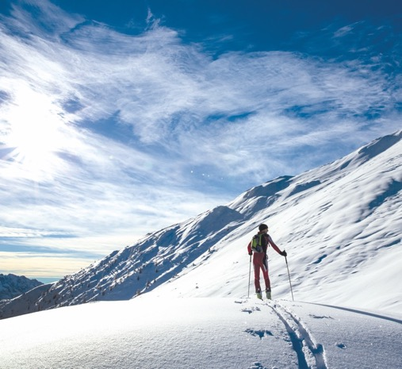
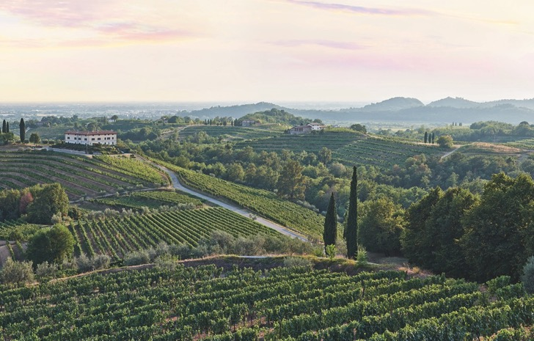
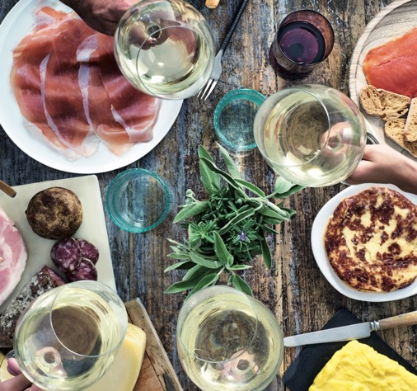
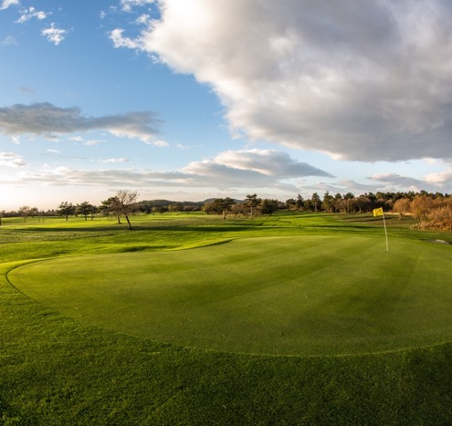
Grazie

